Slide 1

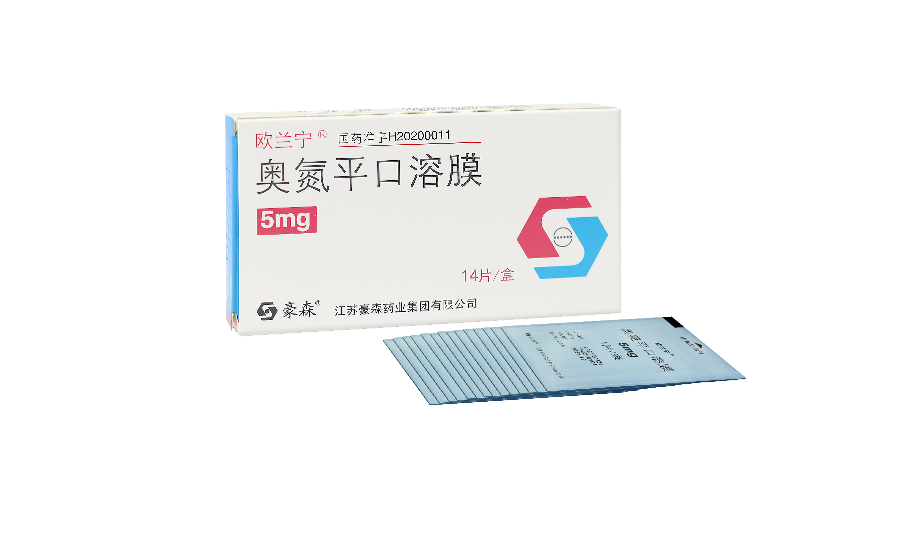
奥氮平口溶膜
（欧兰宁）
江苏豪森药业集团有限公司

Slide 2

目 录
01
药品基本信息
Basic information
CONTENTS
02
安全性信息
Security information
03
有效性信息
Validity information
04
创新性信息
Innovativeness information

Slide 3

01 药品基本信息
Basic information
通用名：奥氮平口溶膜
注册规格：5mg，10mg
中国大陆首次上市时间：2020年11月
目前大陆地区同通用名药品的上市情况：我司首家在中国大陆上市，齐鲁制药于2021年1月获批上市
全球首个上市国家/地区及上市时间：2009年6月，波兰（原研公司）
是否为OTC药品：否
说明书全部适应症：
精神分裂症；双相情感障碍的躁狂发作

Slide 4
01 药品基本信息
Basic information
用法用量：
精神分裂症：奥氮平应每日一次口服给药,不考虑饮食。通常起始剂量为5-10 mg/天,几天内达目标剂量10 mg/天。如果需要进一步剂量调整,时间间隔通常不少于1周。当需要调整剂量时,推荐的剂量增加/减少幅度为5 mg/天。奥氮平给药剂量不应高于20 mg/天。维持治疗的剂量为10-20 mg/天。
双相情感障碍的躁狂发作：单药治疗的剂量选择——奥氮平应每日一次口服给药,不考虑饮食。一般起始为10mg/天或15 mg/天。如果需要调整剂量,建议剂量增加/减少幅度为5 mg/天,时间间隔一般应不少于24小时。维持治疗的剂量为5-20 mg/天。
辅助治疗的剂量选择——当作为锂盐或丙戊酸盐的辅助治疗时,奥氮平的起始剂量通常为10 mg/天,不考虑饮食。维持治疗的剂量为5-20 mg/天。 在特殊人群中的剂量：虚弱患者,有低血压反应倾向的患者,肝肾功能损害患者,表现出一系列可能导致奥氮平代谢减慢因素的患者(例如,≥65岁的非吸烟女性患者),或者可能对奥氮平具有更高药效学敏感性患者,其推荐起始剂量为5 mg/天,且增加剂量时应慎重。
联合用药规定：
当作为锂盐或丙戊酸盐的辅助治疗时,奥氮平的起始剂量通常为10 mg/天,不考虑饮食。维持治疗的剂量为5-20 mg/天。

Slide 5

02 安全性信息
Security information
药品说明书收载的安全性信息：
常见不良反应有嗜睡、体重增加等，禁用于已知对该产品的任何成份过敏的患者和已知有窄角性青光眼风险的患者。有吞咽困难的患者使用本品时需注意防止呛咳、窒息等。痴呆相关精神病性和/或行为紊乱的患者、帕金森症及与多巴胺激动剂相关的精神病不推荐使用。奥氮平通过CYP1A2进行代谢，那些能特异性诱导或抑制这种同工酶的物质可能影响奥氮平的药代动力学。奥氮平可直接和间接拮抗多巴胺受体激动剂。
与目录内同类药品安全性方面的主要优势和不足：奥氮平口溶膜与奥氮平口崩片在安全性方面一致

Slide 6
03 有效性信息
Validity information
与对照药品疗效方面优势和不足：
奥氮平口溶膜是在奥氮平口服制剂的基础上进行改良，相比于口服剂型，具有更好的防藏药特性，有效避免患者藏药行为。分别进行了本品（5mg、10mg）与奥氮平口崩片（5mg、10mg）空腹和餐后健康人体生物等效性试验。结果表明受试制剂与参比制剂奥氮平的Cmax和AUC0-72h的几何均值比值的90%置信区间，均落在80.00%-125.00%范围内，表明在空腹和餐后条件下具有生物等效性的结论。

Slide 7
03 有效性信息
Validity information
国家药品审评中心出具的《技术评审报告》中关于本药品有效性的描述：
空腹试验（10mg）：受试制剂与参比制剂奥氮平的Cmax和AUC0-72h的几何均值比值的90%置信区间分别为88.54%-101.88%和90.06%-97.79%，表明生物等效；餐后试验（10mg）：受试制剂与参比制剂奥氮平的Cmax和AUC0-72h的几何均值比值的90%置信区间分别为88.06%-105.53%和84.43%-98.13%，表明生物等效。
空腹试验（5mg）：受试制剂与参比制剂奥氮平的Cmax和AUC0-72h的几何均值比值的90%置信区间分别为86.52%-96.04%和93.10%-98.99%，表明生物等效；餐后试验（5mg）：受试制剂与参比制剂奥氮平的Cmax和AUC0-72h的几何均值比值的90%置信区间分别为95.48%-108.60%和95.96%-102.55%，表明生物等效。
综上，本品与奥氮平口崩片在空腹和餐后条件下具有生物等效性。 本品为我国已上市活性成分改剂型产品，其临床优势主要为新剂型对于解决已有剂型无法满足的临床需求。本品为口溶膜剂，相比于已上市的口服制剂，本品利于精神病患者藏药行为的控制，对于提高患者依从性及间接改善治疗效果有益。

Slide 8

04 创新性信息
Innovativeness
主要创新点：
本品作为我国已上市活性成份改剂型产品，其临床优势主要体现在新剂型对于解决已有剂型无法满足的临床需求方面的价值。本品为口溶膜剂，相比于已上市的口服制剂，本品利于精神病患者藏药行为的控制，对于提高患者依从性及间接改善治疗效果有益。

